Slide 1
Modelo y simulación del sistema de tráfico de pasajeros en la terminal satélite de la empresa Arimena S.A en el trayecto Villavicencio-Acacías.
Jhonathan Mejía - 160003525
Eduardo Rincón - 160003531
Simulación Computacional

Slide 2
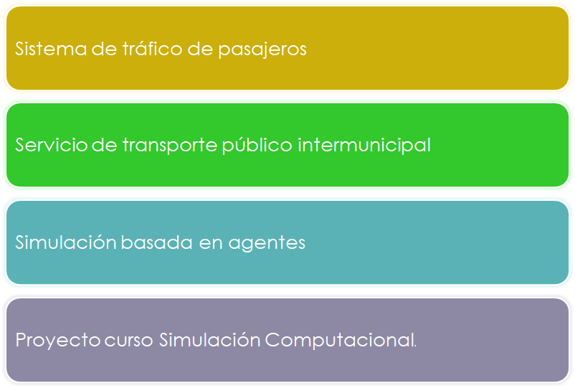
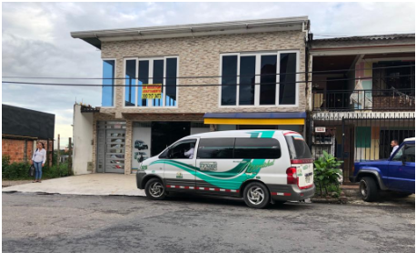
Descripción

Slide 3
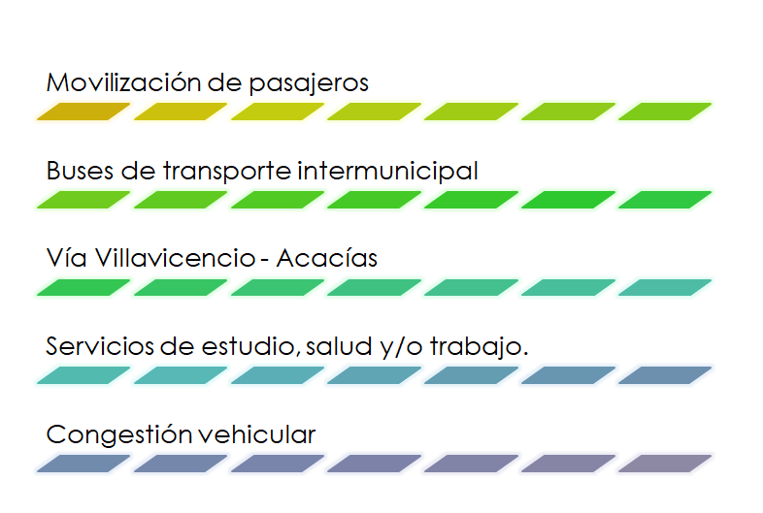
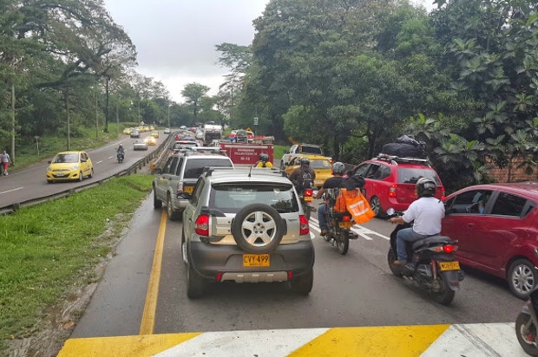
Planteamiento del problema

Slide 4
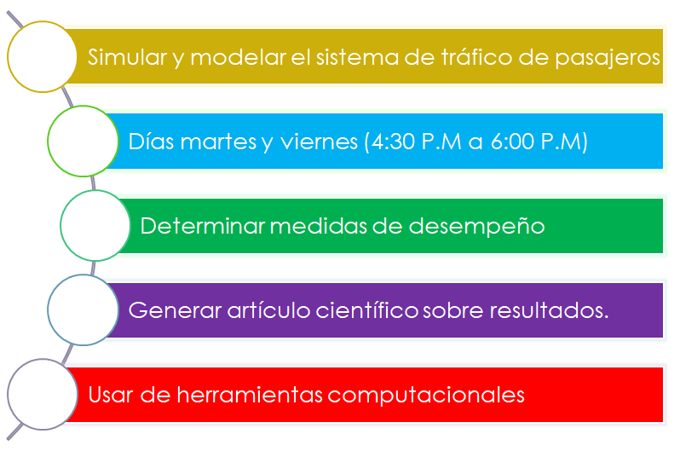

Objetivos del proyecto

Slide 5
Preguntas a responder
1. ¿Con qué frecuencia llegan los buses de transporte intermunicipal a la terminal satélite?
2. ¿Cuál es la tasa de llegada promedio de pasajeros a la terminal satélite?
3. ¿Cuál es la probabilidad de que llegue una persona enferma, con alguna discapacidad física, una mujer embarazada o una persona de la tercera edad a la terminal y reciba atención preferencial?
4. ¿Cuál es el tiempo promedio de servicio de una buseta dentro de la terminal satélite?
5. ¿Cuál es la capacidad operativa de atención a clientes dentro de la terminal?

Slide 6
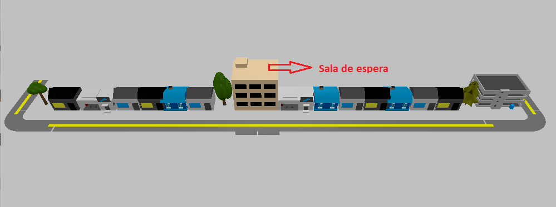
La terminal
Cra. 37 #32-78, barrio El Barzal, Villavicencio, Meta

Slide 7
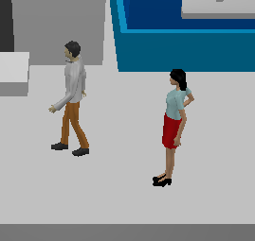
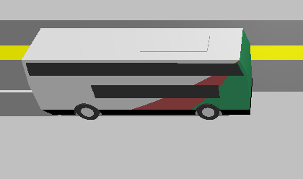
Agentes
_{Pasajero}
_{Buseta intermunicipal}

Slide 8
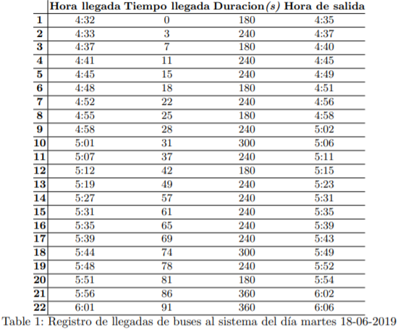
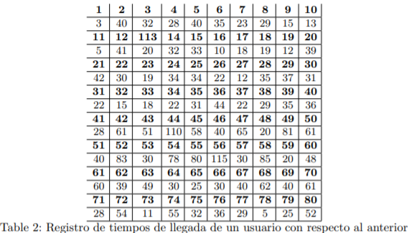
Recolección de datos

Slide 9
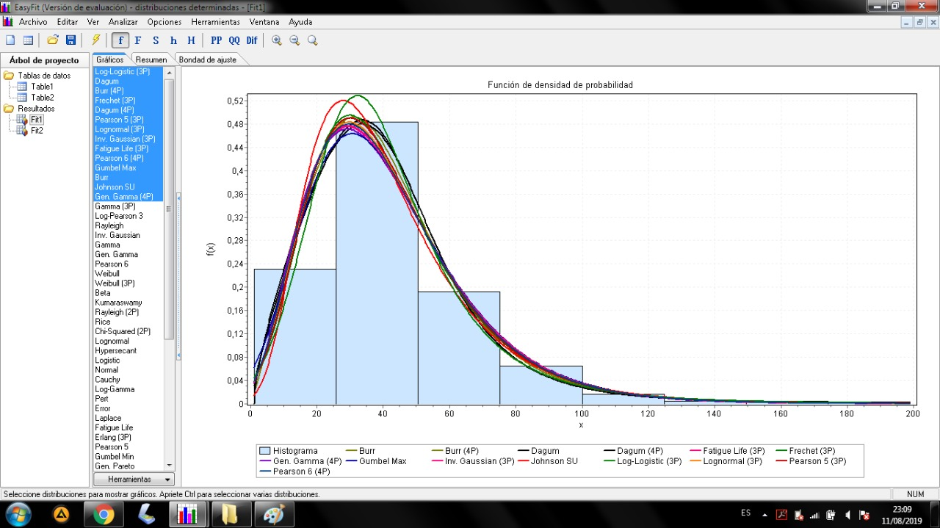
Análisis de los datos
Se realizó el análisis de los datos tomados utilizando la herramienta llamada EasyFit, y se determinaron las distribuciones correspondientes para las tasas de llegadas de los pasajeros y las busetas.

Slide 10
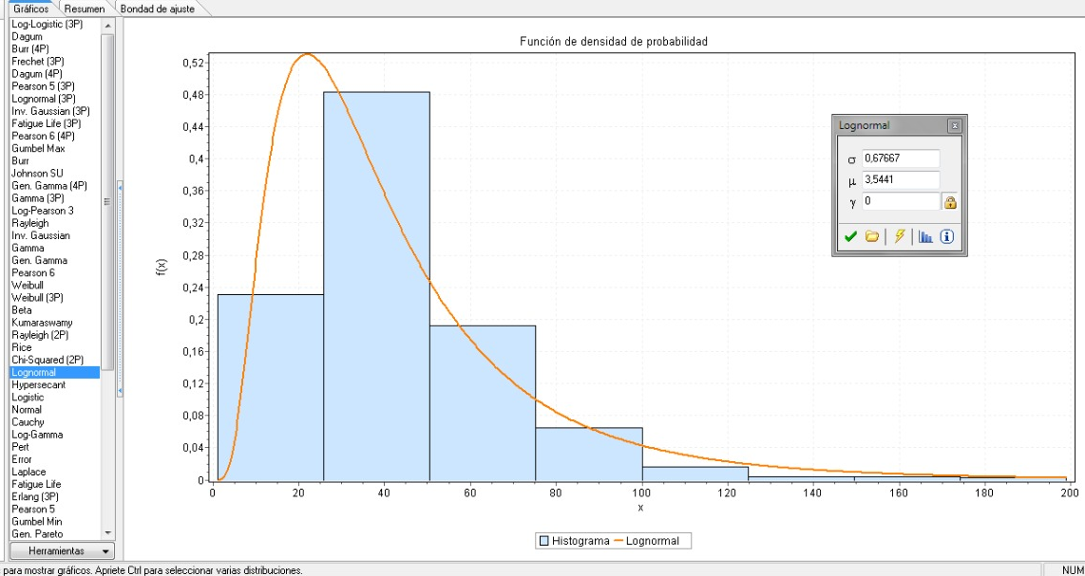
Distribución de probabilidad para los pasajeros
Martes
( 4:30 P.M - 6:00 P.M )

Slide 11
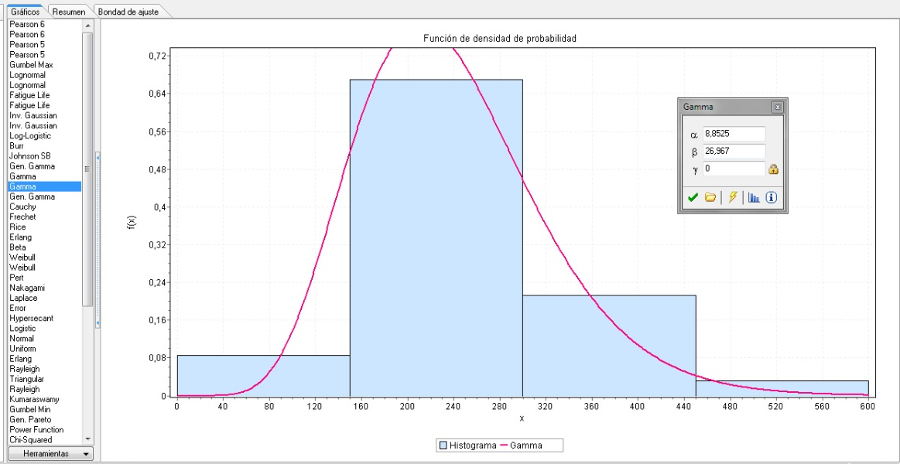
Distribución de probabilidad para las busetas
Martes
( 4:30 P.M - 6:00 P.M )

Slide 12
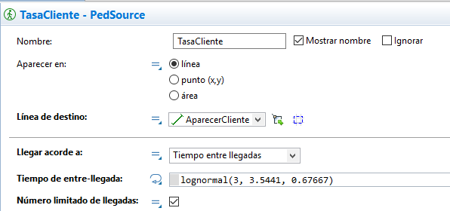
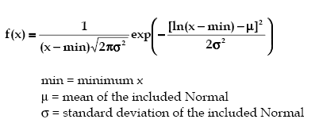
Configuración de la tasa de llegada de los pasajeros
Lognormal

Slide 13
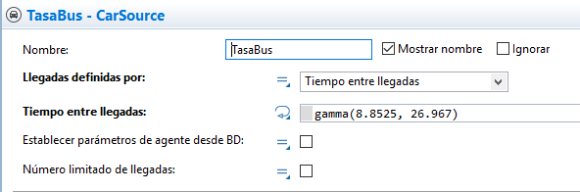
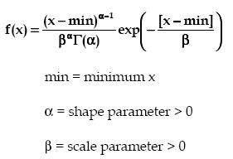
Configuración de la tasa de llegada de las busetas
Gamma

Slide 14
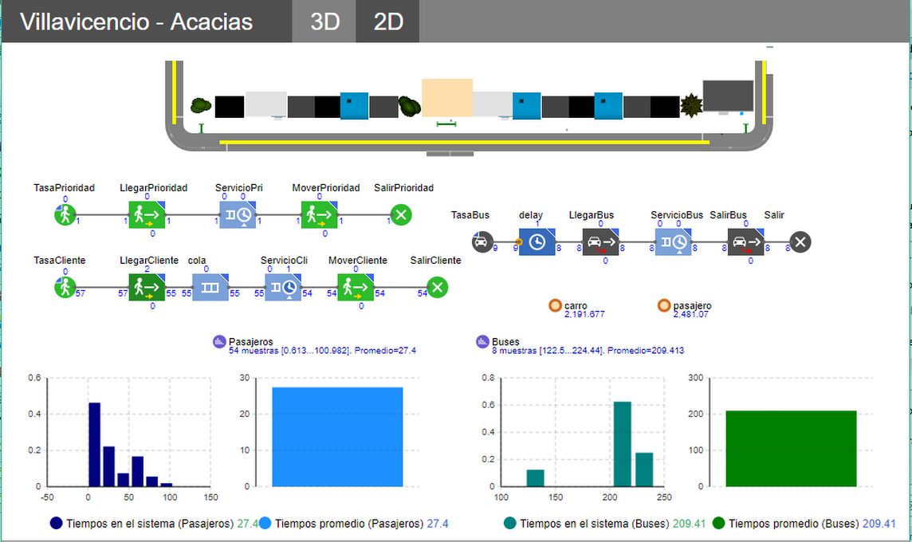
Implementación

Slide 15
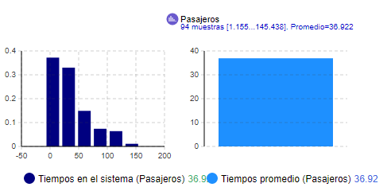
Tiempos de los pasajeros

Slide 16
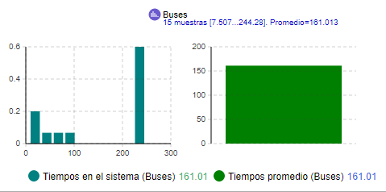
Tiempos de los buses

Slide 17
Respuesta a preguntas
En promedio los pasajeros llegan a la terminal cada 37seg los días martes y 33seg los días viernes.
En promedio los buses tardan en la terminal 130 segundos los días martes y 100 segundos los días viernes.
La probabilidad estimada de que una persona necesite atención preferencial es de 0.06.
La duración del servicio de una buseta es aproximadamente 3 minutos.
La terminal de transporte cuenta con 36 buses suscritos para prestar el servicio y tiene una capacidad de atención de aproximadamente 50 clientes(sentados).

Slide 18
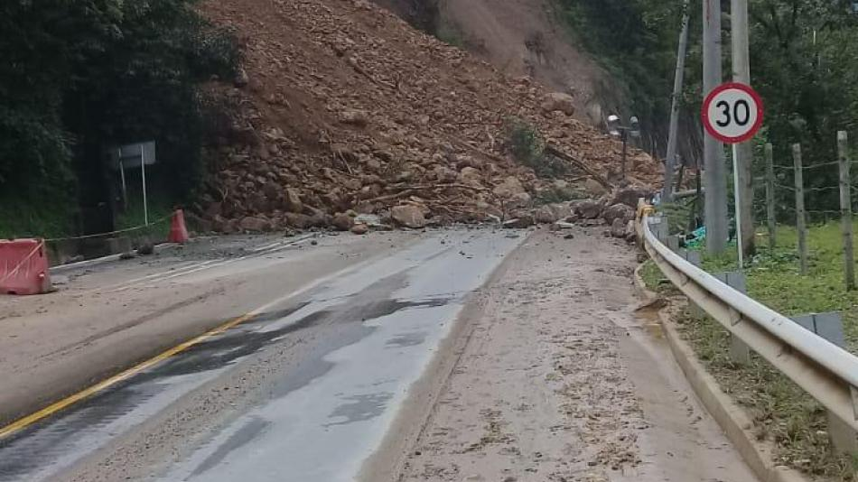
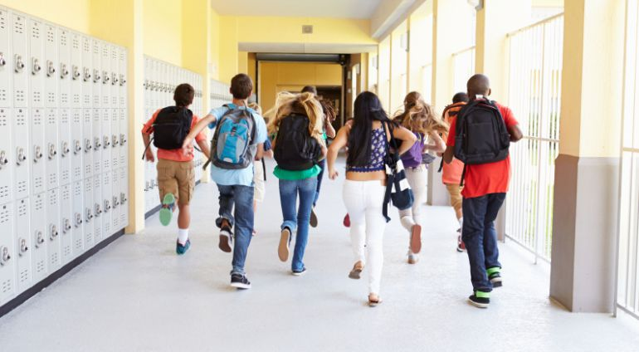
Conclusiones
Conclusiones
Poca afluencia de pasajeros los días martes.
El sistema es óptimo.
Resultados presentan comportamiento similar
a la realidad.
Errores de percepción en el conteo de
pasajeros.
Vacaciones estudiantiles

Slide 19
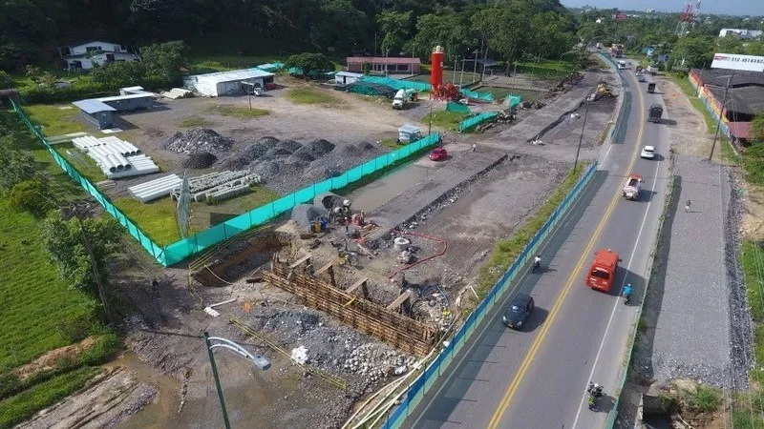
Trabajo Futuro
Conclusiones
Captura de tiempo total de recorrido.
Comparación de tasas de llegadas de
buses y pasajeros en Acacías.
Análisis de apertura de dobles
calzadas.
Evaluación de motivos de viajes de
personas hacia la capital del Meta.
Simulación y comparación del sistema
con otras empresas de transporte.

Slide 20
Gracias
Conclusiones

